Slide 1


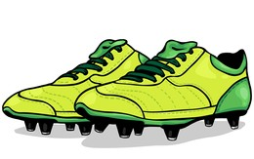



FOTBAL

Slide 2


ZAJÍMAVOSTI O FOTBALU
Historie:Fotbal má kořeny ve starověkých míčových hrách, ale moderní podoba vznikla v roce 1863 v Anglii založením The Football Association. Od té doby se stal nejpopulárnějším sportem na světě.
Stát,rok:Anglie, 1863 – zde vznikla první fotbalová asociace a byla sepsána pravidla moderního fotbalu.
Zajímavost:Fotbal je nejpopulárnější sport na světě, hraje ho přes 250 milionů lidí ve více než 200 zemích.

Slide 3
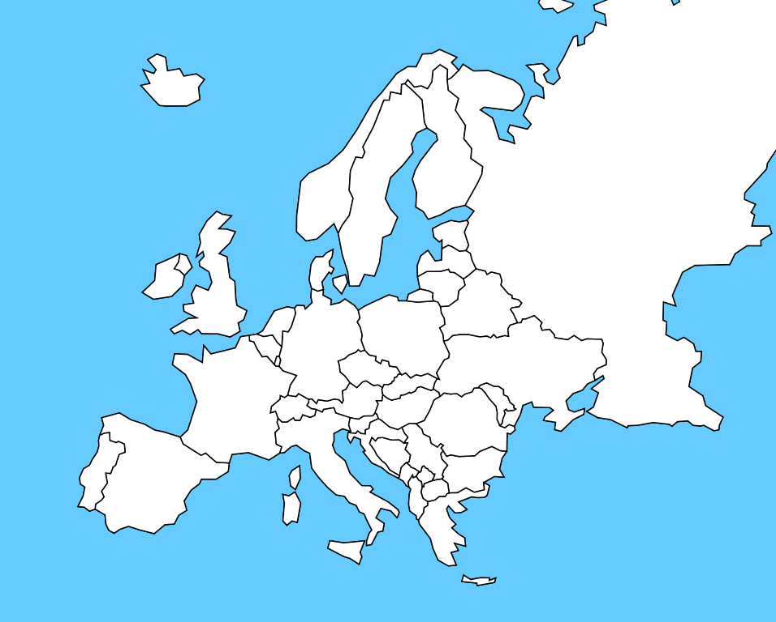

EVROPSKÉ SPORTY

